Slide 1

Основы экономического планирования в крестьянском (фермерском) хозяйстве
Методика кфх и спок
2023 г.

Slide 2
Цели составления бизнес-планов
Для стороннего пользователя
«Для себя»
Составляется для кредитующего банка, органа управления АПК (грант),
Формируется по стандартам и со степенью детализации, устраивающей инвестора
Составляется для планирования собственной деятельности, принятия взвешенных управленческих решений,
Выбирается приемлемая для себя степень детализации

Slide 3
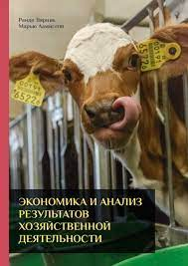
Составление бизнес-плана «для себя» на основе метода маржинального дохода
Рандо Вярник, Марью Аамисепп, Экономика и анализ результатов хозяйственной деятельности, Тарту, 2017 г.

Slide 4
I. Экономическое планирование начинается с целью повышения доходности

Slide 5
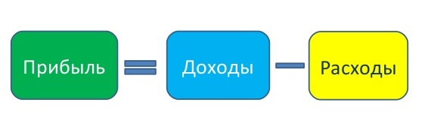
Цель сельскохозяйственной деятельности – получение доходности
Доходы сельскохозяйственного товаропроизводителя – выручка от реализации продукции,
Расходы: текущие затраты (зарплата, ГСМ, семена и т.д.) + капитальные затраты (техника, здания и т.д.)

Slide 6


Можно планировать деятельность хозяйства, а можно «не загадывать на будущее»

Slide 7
Смета текущих доходов и расходов КФХ
Культура | Площадь (га) | Урожайность (ц/га) | Цена (тыс. руб. / ц) | Выручка (тыс. руб.)
Картофель | 100 | 200 | 0,5 | 10000
Маржинальный доход: 10000 – 8850 = 1150 т.р.
Статья расходов | Сумма (тыс. руб.)
Посадочный материал | 4000
Удобрения | 1000
Ядохимикаты | 400
ГСМ | 1500
Текущий ремонт, запчасти | 650
Оплата труда | 1000
Начисления на ФОТ | 300
ИТОГО: | 8850

Slide 8
Смета капитальных затрат КФХ
Техника | Цена (тыс. руб.)
Трактор «Беларусь» | 1600
Борона дисковая | 150
Разбрасыватели удобрений | 800
Плуг | 500
Культиватор | 500
Картофелесажалка | 250
Картофелеуборочный комбайн | 300
Прочее | 900
Автомобиль грузовой | 1500
ВСЕГО: | 6500
Расходы на возобновление основных фондов в год 650 т.р. (исходя из срока использования 10 лет),
Годовой доход хозяйства: 1150-650 = 500 т.р.

Slide 9

Куда «провалились» деньги?

Slide 10
«Развилка» для сельскохозяйственных товаропроизводителей
Инфантильный путь
Рациональный путь
Поиск виновных,
Обращение к государству,
Прекращение самостоятельной деятельности и т.д.
Детальный анализ доходов и расходов, определение причин низкой доходности

Slide 11
Пути повышения доходности
Увеличение доходов
Снижение расходов
Продажа стандартизованных крупных партий подготовленной продукции,
Более глубокая проработка каналов сбыта,
Продажа продукции более глубокой переработки и т.д.
Покупка ресурсов по оптовым ценам,
Хранение продукции растениеводства в зимний период в приспособленном помещении,
Собственный убойный пункт,
Использование мощной современной техники и т.д.

Slide 12
Пути повышения доходности, примеры:
 | «Привычная» ситуация | Ресурс для повышения доходности
Покупка комбикорма | В розницу 14,5 руб. / кг | Партиями от 20 тн – 11,8 т.р. / тн
Покупка удобрений | В розницу 21 руб. / кг | Партиями от 64 тн – 16 т.р. / тн
Техника для обработки земли | 60 тыс. руб. мотокультиватор для обработки 2 га (30 тыс. руб. на 1 га) | 1500 тыс. руб. трактор МТЗ для обработки 300 га (5 тыс. руб. на 1 га)
Сбыт овощей и картофеля | 5 тыс. руб. за 1 тн «с поля» | 15 тыс. руб. за 1 тн в зимний период из хранилища ёмкостью 1000 тн стоимостью 6500 тыс. руб.
 | В данной ситуации владелец ЛПХ, фермер находится «по умолчанию», автоматически | Для такого решения владельцу ЛПХ, фермеру не хватает масштаба деятельности

Slide 13
II. Осознание потребности в кооперативе

Slide 14

«Развилка 1» - видят ли сельскохозяйственные товаропроизводители друг друга?
Хозяйства со схожими проблемами (специализацией, расположением, объёмом деятельности) должны общаться между собой

Slide 15
Развилка 2: скооперироваться, не создавая кооператив?
Плюсы
Минусы
Снижаются организационные расходы,
Не нужен бухгалтер, отчётность, взносы в ревизионный союз и т.д.
Кому принадлежит имущество?
Как учесть расходы (у агрегатора и прочих членов) – например, при снабженческой функции?
Кто назначает цены?

Slide 16

Неформальное объединение неустойчиво

Slide 17
III. Содержание планирования создания кооператива

Slide 18
Смета текущих доходов и расходов КФХ – «робинзона» и КФХ – члена кооператива
Культура | Площадь (га) | Урожайность (ц/га) | Цена (тыс. руб. / ц) | Выручка (тыс. руб.)
Картофель | 100 | 200 | 0,5 | 10000
Маржинальный доход «Робинзона»: 10000 – 8850 = 1150 Маржинальный доход члена кооператива: 10000 – 7650 = 2450
Статья расходов | Сумма (тыс. руб.)
 | Робинзон | Член кооператива
Посадочный материал | 4000 | 3000
Удобрения | 1000 | 800
Ядохимикаты | 400 | 400
ГСМ | 1500 | 1500
Текущий ремонт, запчасти | 650 | 650
Оплата труда | 1000 | 1000
Начисления на ФОТ | 300 | 300
ИТОГО: | 8850 | 7650

Slide 19
Расчёт итогового дохода КФХ – одиночки и члена кооператива (из 5 членов)
Техника | Цена (тыс. руб.) | Владелец | Затраты КФХ – члена кооператива
Трактор «Беларусь» | 1600 | КФХ | 1600
Борона дисковая | 150 | СПоК | 30
Разбрасыватели удобрений | 800 | СПоК | 160
Плуг | 500 | СПоК | 100
Культиватор | 500 | СПоК | 100
Картофелесажалка | 250 | СПоК | 50
Картофелеуборочный комбайн | 300 | СПоК | 60
Прочее | 900 | СПоК | 180
Автомобиль грузовой | 1500 | КФХ | 1500
ВСЕГО: | 6500 |  | 3780
Годовой доход «Робинзона»:
1150 – 650 = 500 тыс. руб.
Годовой доход члена кооператива:
2450 – 378 = 2072 тыс. руб.

Slide 20
IV. Подготовка внутренних документов кооператива:
- ТЭО,
- Устав,
- внутренние положения,
- протокол организационного собрания

Slide 21

Подготовка технико-экономического обоснования деятельности
Потребуется ли кооперативу имущество (основные фонды)? Если потребуется, то за счёт каких средств кооператив его приобретёт?

Slide 22
Мобилизация средств (пример): для приобретения молоковоза за 3 млн. руб. создаётся паевой фонд кооператива
Участник СПоК | Количество коров | Доля хозяйственного участия, % | Объём вложений (3 млн. руб. * k)
КФХ – 1 | 100 | 40 | 1 200 000
КФХ – 2 | 50 | 20 | 600 000
КФХ – 3 | 50 | 20 | 600 000
КФХ – 4 | 25 | 10 | 300 000
КФХ – 5 | 25 | 10 | 300 000
ИТОГО: | 250 | 100 | 3 000 000
Основа для пропорции (принцип хозяйственного участия) – количество голов коров у члена кооператива (3 000 000 : 250 = 12 000 руб. / 1 гол)

Slide 23
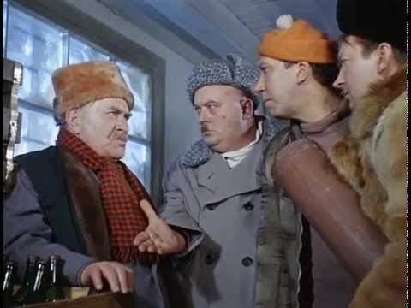
Что такое Устав кооператива?
Договорённость членов кооператива между собой по тем вопросам, которые НЕ урегулированы Законом

Slide 24
На какие вопросы должен ответить Устав?
Кто может быть принят в кооператив?
Каковы конкретные обязанности членов?
Как определяется обязательный паевой взнос?
Как определяется величина хозяйственного участия?
Создаются ли неделимые фонды, если да – какие?
Кем и как определяются тарифы (расценки) на услуги кооператива (цены сделок в рамках основной деятельности)?
Как между членами распределяются убытки?

Slide 25
Вопросы к раскрытию в протоколе организационного собрания
Формальные требования | Раскрытие в протоколе
Учреждение кооператива | Конкретные цели создания кооператива
Утверждение устава | Достижение согласия по пунктам прочитанного учредителями устава
Утверждение ТЭО | Согласование конкретных параметров экономики СПоК
Избрание правления (председателя) | Достижение согласия: о лидере, пользующемся репутацией, об условиях его работы
Выборы наблюдательного совета | Определение лиц, осуществляющих внутренний контроль за правлением
 | Определение размера паевого фонда, обязательных паевых взносов
 | Определение прочих взносов (вступительных, членских на финансирование деятельности и т.д.)
Вступление в ревизионный союз | Определение ревизионного союза, которому доверен контроль кооператива

